Slide 1
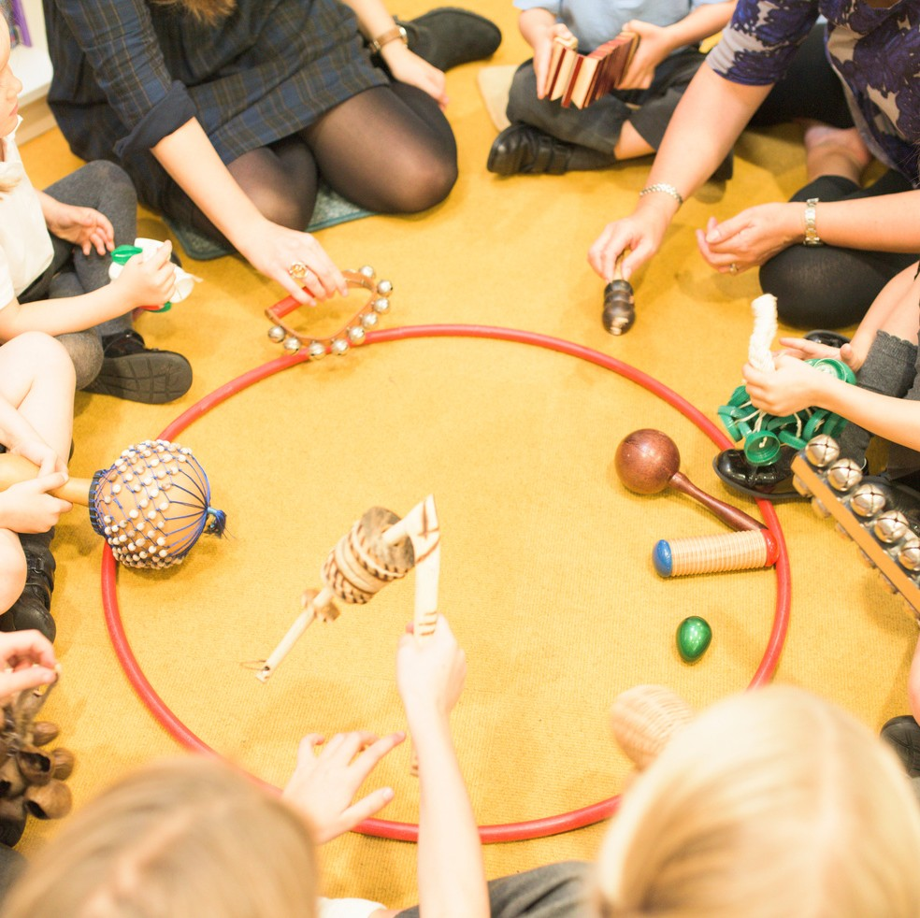




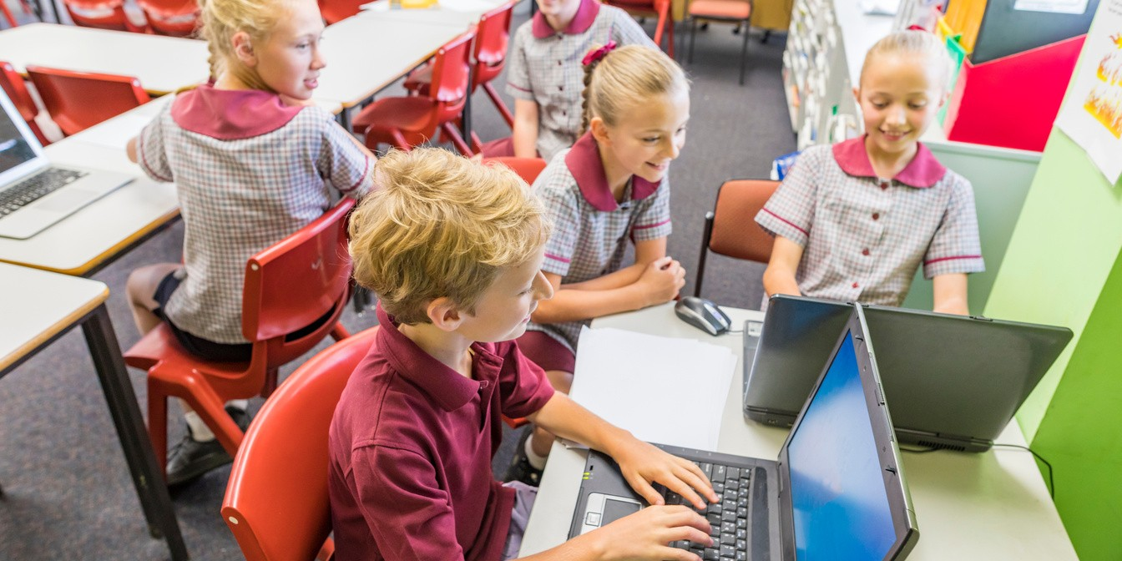
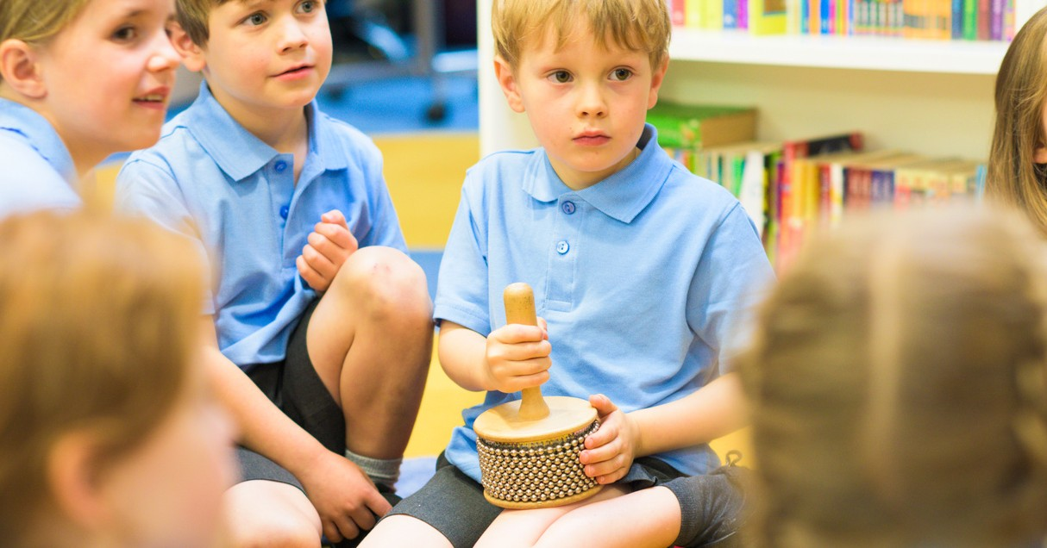
Consfătuirile inspectorilor pentru învățământ primar
2021-2022

Slide 2
Legislație aplicabilă
2021-2022
ORDIN nr. 3243/2021
ORDIN nr. 3.371/ 2013
ORDIN nr.3418/2013
privind aprobarea programelor școlare
ORDIN nr.5003; 5001; 5004/2014
privind structura anului şcolar 2021 – 2022
privind aprobarea planurilor- cadru de invatamant pentru invatamantul primar si a
privind aprobarea programelor școlare
Metodologiei aplicarea
privind planurilor-cadru
deinvatamant
pentru
invatamantul primar

Slide 3
Legislație aplicabilă
2021-2022
ORDIN nr. 5.447/2020
privind aprobarea
Regulamentului-
ORDIN nr. 4093/2017
ORDIN nr. 4742/ 2016
ORDIN nr.5248/2011
pentru modificarea şi completarea Ordinului ministrului educaţiei, cercetării, tineretului şi sportului nr.
5.248/2011 privind aplicarea
Programului A doua şansă
pentru aprobarea Metodologiei privind organizarea Programului A doua șansă
pentru aprobarea Statutului Elevului
cadru de organizare
și funcționare a
de
unităților
învățământ preuniversitar, modificările
cu și
completările ulterioare

Slide 4
Legislație aplicabilă
2021-2022
ORDIN comun nr. 5196 (ME) și 1756 (MS) pentru aprobarea măsurilor de organizare a activităților în cadrul unităților/instituțiilor de învățământ în condiții de siguranță epidemiologică pentru prevenirea îmbolnăvirilor cu virusul SARS CoV-2

Slide 5

ORDIN nr. 3243/2021
privind structura anului școlar 2021- 2022
Art. 14 (1) Programul naţional "Şcoala altfel" se va desfăşura în perioada 8 - 14 aprilie 2022
Se va avea în vedere:
stabilirea, prin consultarea elevilor / părinților, a unor activități adecvate intereselor și nevoilor reale ale copiilor;
conectarea activităţilor din „Şcoala altfel” la demersurile didactice din școală;
alegerea unor activități care nu implică un efort financiar din partea părinților și care nu suprasolicită elevii.

Slide 6
ORDIN nr. 3.371/ 2013
Matematică și explorarea mediului
CP, I, a II-a rubrică unică în catalog
Clasa a III-a și a IV-a - rubrici separate: Matematică și Științe ale naturii
privind aprobarea planurilor-cadru de învățământ pentru învățământul primar și a Metodologiei privind aplicarea planurilor-cadru de învățământ pentru învățământul primar

Slide 7
Art. 7
dreptul de a primi informaţii cu privire la planificarea materiei pe parcursul întregului semestru;
d reptul de a primi rezultatele evaluărilor scrise în termen de maximum 15 zile
lucrătoare;
dreptul de a fi informat privind notele acordate, înaintea consemnării acestora;
Art. 9 a) Elevul sau, după caz, părintele, tutorele sau susţinătorul legal solicită, oral, cadrului didactic să justifice rezultatul evaluării, în prezenţa elevului şi a părintelui, tutorelui sau susţinătorului legal, în termen de maximum 5 zile de la comunicare.
În situaţia în care argumentele prezentate de cadrul didactic nu sunt considerate satisfăcătoare, elevul, părintele, tutorele sau susţinătorul legal poate solicita, în scris, conducerii unităţii de învăţământ, reevaluarea lucrării scrise. Nu se poate solicitare evaluarea probelor orale sau practice.
Pentru soluţionarea cererii de reevaluare, directorul desemnează alte două cadre didactice de specialitate din unitatea de învăţământ preuniversitar, care nu predau la clasa respectivă şi care reevaluează lucrarea scrisă.
Media notelor acordate separat de cadrele didactice prevăzute la pct. c) este nota rezultată în urma reevaluării. În cazul învăţământului primar, calificativul este stabilit, prin consens, de către cele două cadre didactice.
În cazul acceptării contestaţiei, directorul anulează nota obţinută în urma evaluării iniţiale. Directorul trece nota acordată în urma contestaţiei, autentifică schimbarea prin semnătură şi aplică ştampila unităţii de învăţământ.
Calificativul sau nota obţinută în urma contestaţiei -definitivă.
ORDIN nr. 4742/ 2016
pentru aprobarea Statutului Elevului

Slide 8
ROFUIP:
Art. 124 (2) Persoanele care au depăşit cu mai mult de patru ani vârsta clasei în care puteau fi înscrise şi care nu au absolvit învăţământul primar până la vârsta de 14 ani, precum şi persoanele care au depăşit cu mai mult de patru ani vârsta clasei în care puteau fi înscrise şi care nu au finalizat învăţământul secundar inferior pot continua studiile, la solicitarea acestora, şi în programul "A doua şansă", conform metodologiei aprobate prin ordin al ministrului educaţiei și cercetării.
ORDIN nr.5248/2011 ORDIN nr. 4093/2017
privind Programul A doua șansă

Slide 9
ORDIN nr. 5.447/2020
Stabilirea calificativului
Amânare
privind aprobarea Regulamentului-cadru de organizare și funcționare a unităților de învățământ preuniversitar, cu modificările și completările ulterioare
Calificativele/Notele acordate se
Art. 117 Sunt declaraţi
comunică în mod obligatoriu elevilor și se trec în catalog şi în carnetul de elev de către cadrul didactic care le acordă.
Art. 110 (1) La clasele I - IV se stabilesc
amânaţi, semestrial sau anual,
elevii cărora nu li se poate definitiva situaţia şcolară la una sau la mai multe discipline de studiu/module
calificative semestriale şi anuale la
fiecare disciplină de studiu. (2) Pentru
Durata cursurilor
Retragere CP/cl. I
aceste clase, calificativul semestrial pe disciplină/domeniu de studiu se stabileşte
Cursurile pentru elevii din clasa pregătitoare şi din clasele I şi a II-a nu vor începe înainte de ora 8,00 şi nu se vor termina mai târziu de ora 14,00.
În învăţământul primar, ora de curs este de 45 de minute, cu o pauză de 15 minute după fiecare oră şi o pauză de 20 de minute după cea de-a doua oră de curs. La clasa pregătitoare şi la clasa I, activităţile de predare-învăţare-evaluare
astfel: se aleg două calificative cu frecvenţa cea mai mare, acordate în timpul semestrului, după care, în perioadele de recapitulare şi de
Înscriere după întoarcerea din străinătate în România
Art. 90 (2) În situaţia în care, pe durata clasei pregătitoare ori a clasei I, elevul
acumulează absenţe ca urmare a unor probleme medicale sau se observă
consolidare a materiei, în urma aplicării
unor probe de evaluare sumativă, cadrul didactic poate opta pentru unul dintre cele două calificative. Calificativul anual la fiecare disciplină este dat de unul dintre calificativele semestriale stabilite de cadrul didactic în baza următoarelor criterii: a) progresul sau regresul elevului;
b) raportul efort-performanţă realizată; c) creşterea sau descreşterea motivaţiei elevului; d) realizarea unor sarcini din programul suplimentar de pregătire sau de recuperare, stabilite de cadrul didactic şi care au fost aduse la cunoştinţa părintelui, tutorelui sau reprezentantului
În situația în care se solicită continuarea studiilor şi înscrierea în sistemul românesc, fără a prezenta documente care să ateste studiile efectuate - se aplică prevederile ROFUIP - art. 125.
manifestări de oboseală sau de
neadaptare şcolară, părinții sau
reprezentanții legali pot depune la unitatea de învăţământ o solicitare de retragere a elevului în vederea reînscrierii în anul şcolar următor, în clasa corespunzătoare nivelului din care s-a retras; la cererea motivată a părintelui, reînscrierea se poate face şi în anul şcolar în care s-a solicitat
acoperă 30 - 35 de minute, restul de
timp fiind destinat activităţilor liber- alese, recreative.
(6) În situaţiile în care clasele din
învăţământul primar funcţionează împreună cu alte clase din nivelurile
superioare de învăţământ, ora de curs este de 50 de minute, iar în ultimele cinci minute se organizează activităţi de tip recreativ.
retragerea, în clasa anterioară nivelului din care s-a retras elevul.
legal.

Slide 10
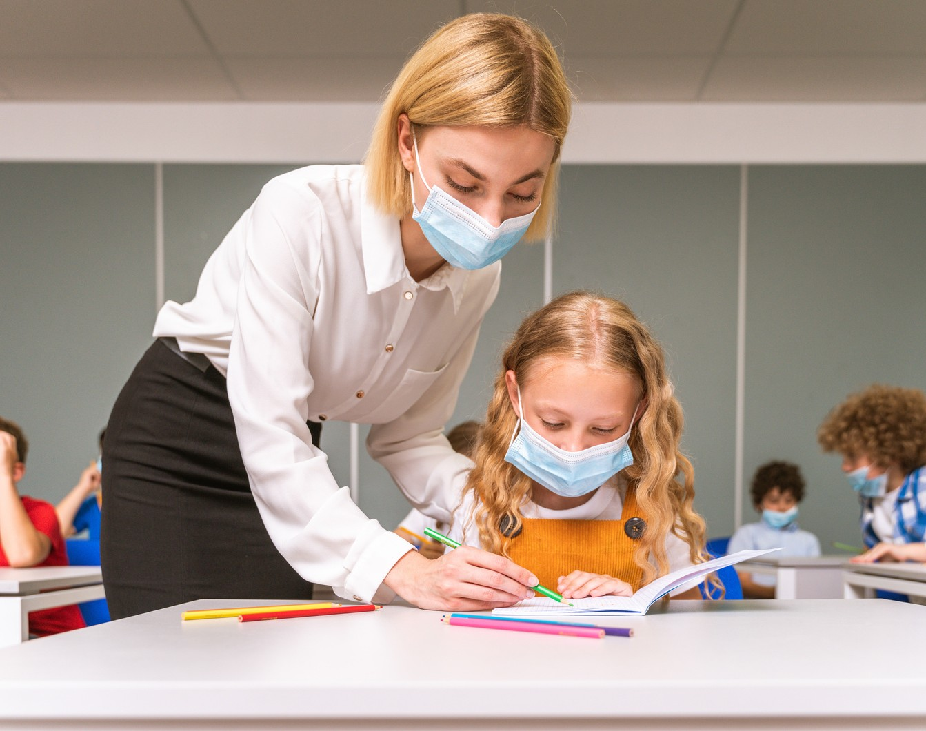
Repere pentru noul an școlar
abordarea intra-, inter-, pluridisciplinară a învățării;
valorificarea experienţei de viaţă a elevilor în procesul de învăţare, a achiziţiilor dobândite de elevi în familie, în diverse activităţi nonformale; crearea unor situaţii de învăţare care încurajează interacţiunea cadru didactic – elev, elev – elev, elev – cadru didactic;
menţinerea interesului elevilor pentru activitatea de învăţare prin introducerea în lecţii a unui material didactic a tractiv și relevant pentru învățare;
utilizarea manualelor digitale;
utilizarea experimentului în lecțiile de Științe ale naturii, în favoarea observării experimentelor prezentate în manualele digitale;
continuarea utilizării instrumentelor digitale, formarea competențelor digitale și integrarea eficientă în procesul de predare- învățare-evaluare;

Slide 11

lecțiile de AVAP vor fi lecții integrate la nivel intradisciplinar, folosind tehnici îmbinate ori de câte ori este posibil, din domenii diferite: pictură, desen, modelaj etc.
lecțiile de MM vor fi lecții integrate (muzică + mișcare)
lecțiile de MEM vor fi lecții integrate ( matematică + explorarea mediului) produsele obținute în lecțiile de AVAP vor stimula/ încuraja creativitatea copiilor;
realizarea proiectelor acasă (părți din proiect se pot face acasă numai dacă elevii au achiziții corespunzătoare;
proiectele se fac la școală, nu într-o lecție, ci pe parcursul unității de învățare;
atenție acordată riscului de pierdere a interesului elevului față de învățare (din cauza cantității, dificultății sau monotoniei temelor etc.);
atenție acordată oboselii fizice și emoționale;
atenție acordată timpului liber destinat unor activități recreative (activități sportive, artistice, gospodărești, lectură etc.);
orientarea elevilor în aplicarea diferitelor tehnici de învățare; orientarea elevilor spre relația efort / concentrare – reușită; centrarea demersului spre învățare, încurajarea curiozității;
susținerea elevilor prin comentarii pozitive; încurajarea constantă a elevilor;
favorizarea formării competențelor, NU achiziția de cunoștințe;
alternarea activităților ca grad de dificultate;
oferirea unui model de entuziasm de către cadrele didactice;

Slide 12

Mediul școlar
dispunerea adecvată a mobilierului (corespunzător formei de organizare a activității, a tipului de sarcină);
amenajarea în sala de clasă a unui spațiu pentru lectură, a minibibliotecilor utilizate pentru popularizare de carte și pentru facilitarea lecturii;
amenajarea centrelor de interes în spațiile destinate clasei pregătitoare;
implicarea cadrelor didactice în asigurarea unui climat educațional prietenos, a unui afișaj adecvat nivelului de vîrstă al elevilor, care să se adapteze nivelului de vârstă al elevilor, care să se adapteze evoluției învățării;
calitatea relației stabilite cu elevii- climatul educațional;
expunerea în sala de clasă a unor materiale permanente care sunt vizualizate de către elevi și susțin învățarea;

Slide 13
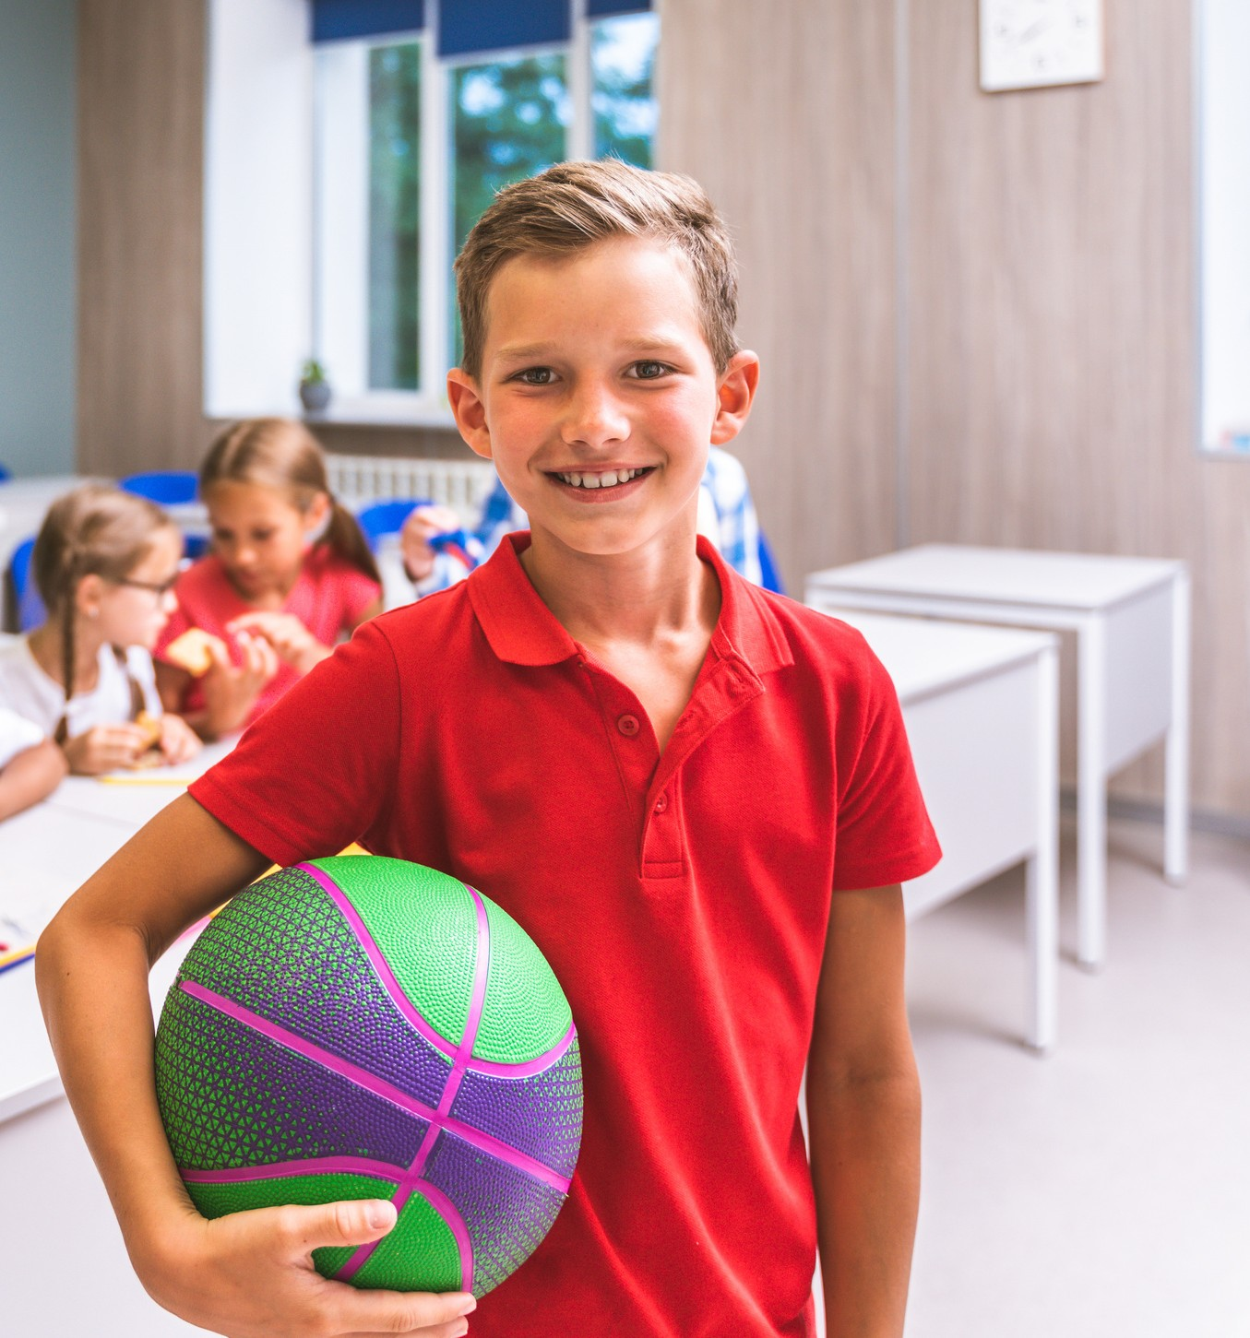
Evaluare
Repere pentru
testarea inițială se desfășoară la începutul semestrului întâi, fiind precedată de două săptămâni de recapitulare;
evaluările inițiale devin reper pentru adaptarea procesului de învățare la particularitățile beneficiarului direct;
se vor analiza rezultatele și se vor identifica problemele tipice și modul de acțiune didactică necesar pentru a fi aplicat în noul an școlar.
noul an școlar
la clasa pregătitoare se comportamentului copiilor
va iniția observarea sistematică a în timpul jocurilor derulate pentru
cunoaşterea psihopedagogică;
evaluarea inițială trebuie să fie relevantă pentru cadrul didactic, din perspectiva asigurării continuității învățării; nu se vor trece în catalog calificativele;
aplicarea unor probe de evaluare corect concepute, care asigură șanse egale pentru toți elevii (fiecare item are 3 niveluri: nivel minimal, mediu, maximal);
monitorizarea coerentă a progresului elevilor;
respectarea algoritmului specific proiectării evaluărilor de sinteză (sumative);
adecvarea itemilor la competențele vizate în evaluarea sumativă;

Slide 14
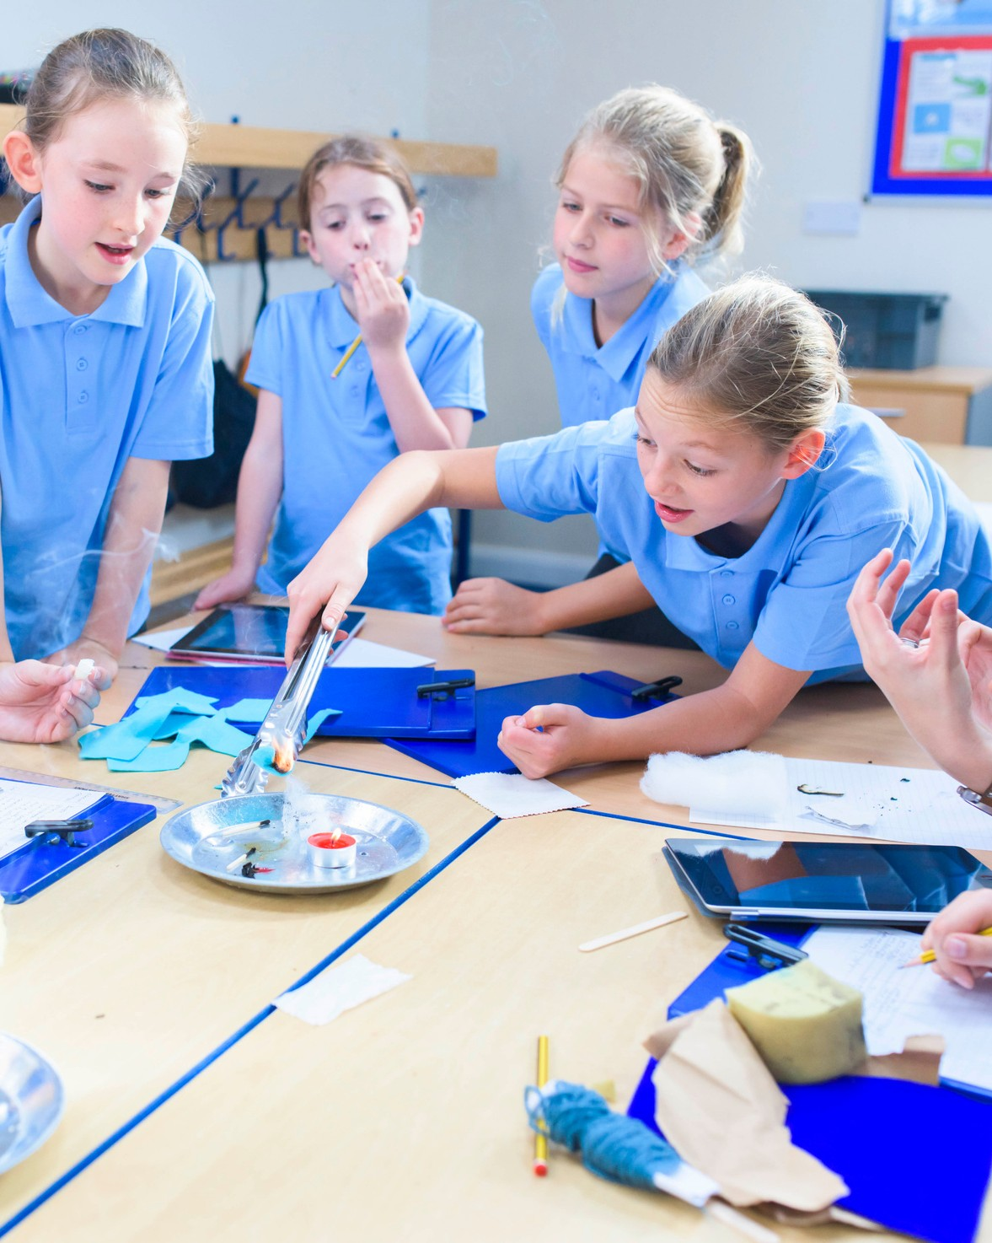
Teme pentru acasă
atenţie acordată sarcinilor de învățare, în raport cu ritmul de lucru al elevilor; temele pentru acasă să fie corect conectate la învăţarea din clasă şi diferențiate;
temele pe care elevii le efectuează acasă trebuie verificate şi corectate de către cadrul didactic şi discutate cu elevii; temele nu trebuie folosite ca pedeapsă;
constatările făcute trebuie să fie punct de pornire pentru activităţile și deciziile pedagogice ulterioare;
pentru temele corectate se fac aprecieri, recomandări care să aibă caracter stimulativ pentru elevi. Mesajele de pe caiete să fie pozitive.

Slide 15
Aspecte organizatorice
Așezarea elevilor în bănci – atenție la rotirea elevilor pentru a crea o comunitate veritabilă și pentru a nu produce segregare;
Orarul – echilibrul poziționării disciplinelor– curba de efort etc.
Orarul trebuie să reflecte planul cadru (respectarea denumirii și a conținutului disciplinelor, respectarea caracterului integrat al disciplinelor care au acest specific).
Supravegherea elevilor în pauze și evitarea situațiilor de bullying;
Regulile clasei se stabilesc împreună cu elevii și se adaugă, treptat, câte o regulă, setului inițial.

Slide 16
Abordarea diferentiată
Diferențierea se poate face pe diferite paliere: planificarea învățării;
în ceea ce privește sarcina de lucru (dificultate, număr de itemi – pentru a ne asigura că un elev
poate să se concentreze adecvat); conținutul învățării;
instrumente/ mijloace utilizate (ex. materiale concrete pentru matematică), suporturi vizuale/auditive etc.;
timp alocat (durată, ritm, frecvență);
modalitatea de grupare a elevilor, în funcție de obiectivul urmărit;
prezența cadrului didactic în vecinătatea elevului în momente cheie.

Slide 17
Manuale școlare valabile 2021- 2022
Catalogul manualelor scolare valabile în învatamantul preuniversitar clasele I-VIII, an scolar 2021-2022 poate fi accesat la adresa:
20https://rocnee.eu/manhttps://rocneeu/manualeauxiliare/ualeahttps://ttps://rocnee.eumnualeauxiliare/catalog-
manuale.html. /uxiliare/21-2022 https://rocnee.eu/manualeauxiliare/
Lista manualelor aprobate prin ordin de ministru: https://rocnee.eu/manualeauxiliare/catalog-manuale.html
Accesul la manualele digitale aprobate de ME se face la adresa: https://www.manuale.edu.ro/

Slide 18


Un an școlar împreună în clasă!

